Slide 1



第2单元
一年级数学上册（RJ）
学习单同步作业课件

Slide 2



Slide 3
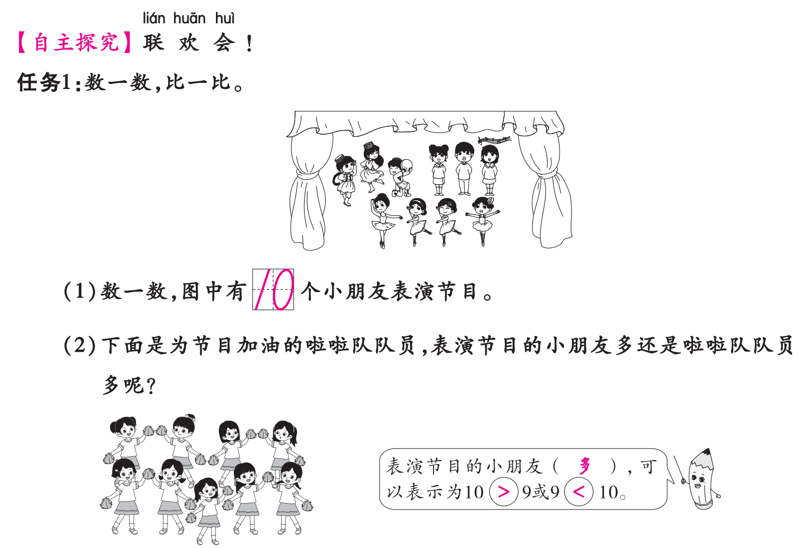



Slide 4
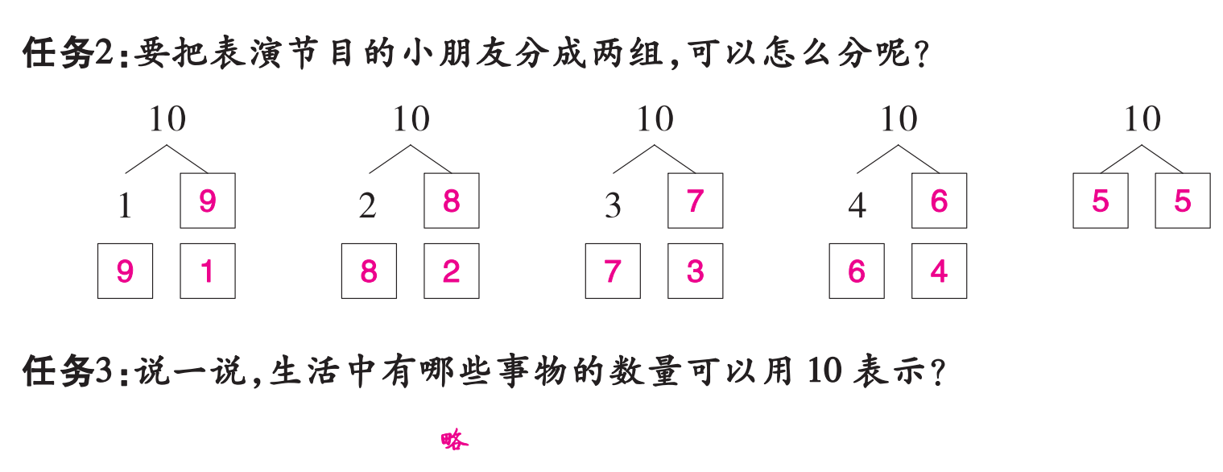

Slide 5

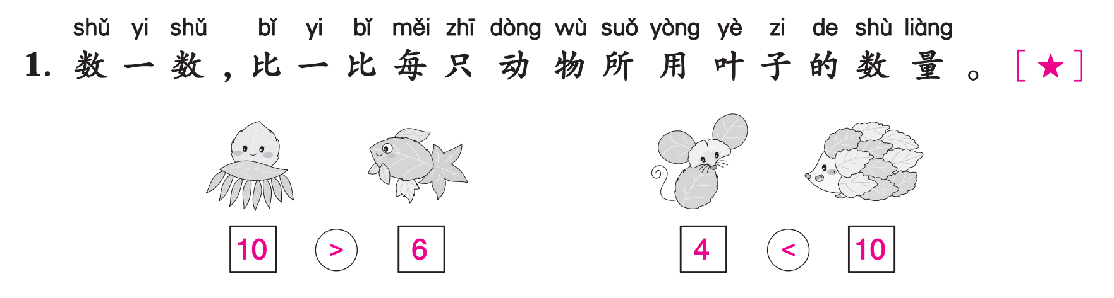

Slide 6
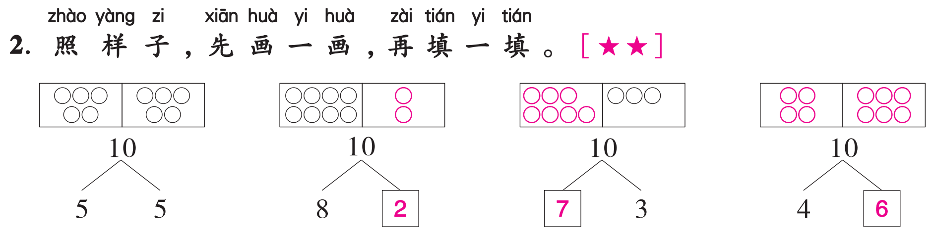

Slide 7
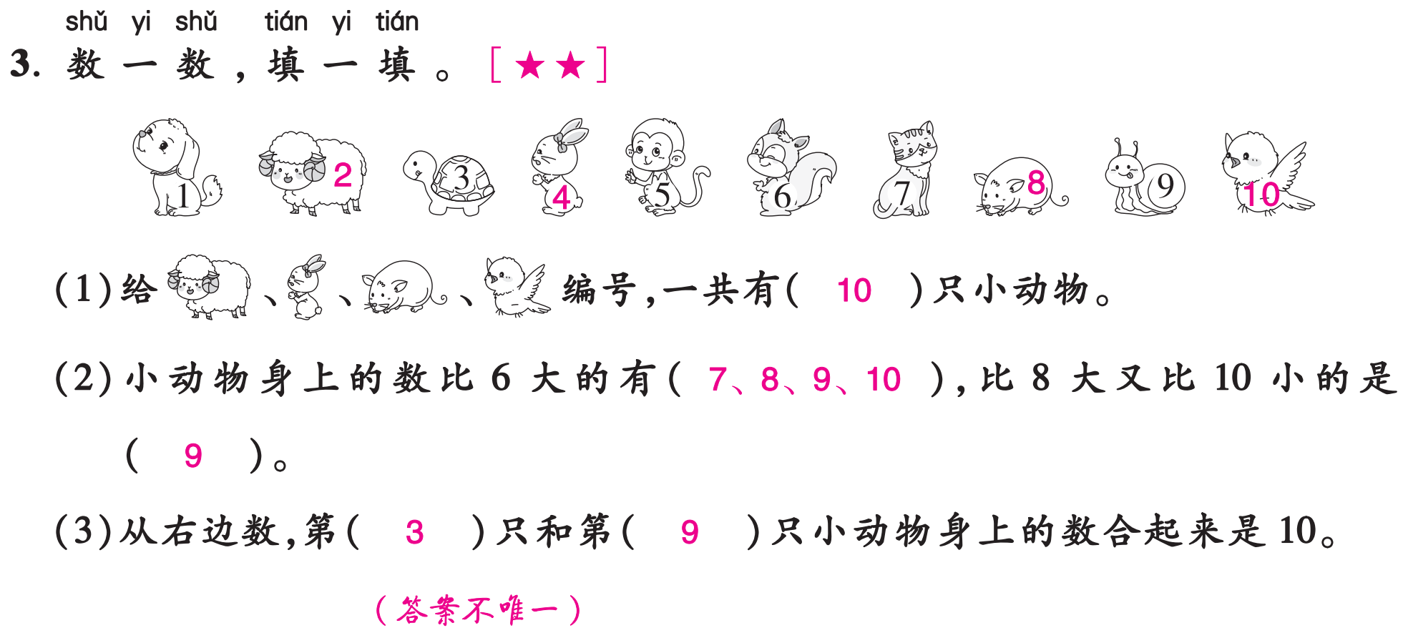

Slide 8
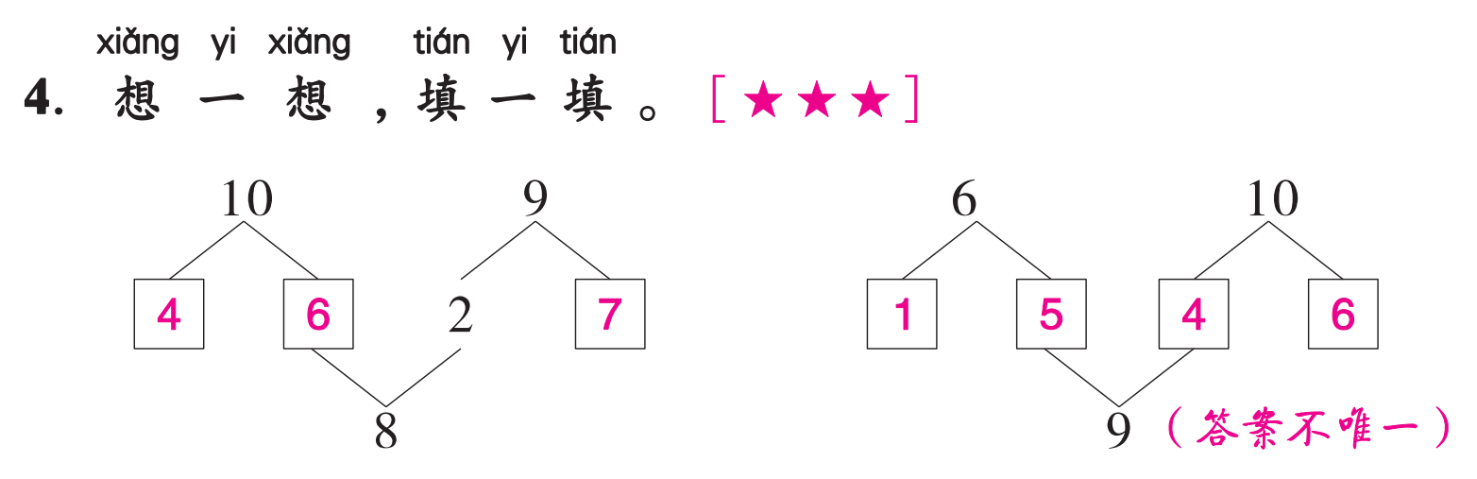

Slide 9



学习用优翼 越来越优异
优翼产品与服务
历年中小学生使用人次
3亿+
优翼网教学资源
每年服务师生人次
3000万+
年举办公益
教研活动场次
300+
· 学练优 | 新领程 | 涂重点 | 优翼网 教学资源服务平台 www.youyi100.com

Slide 10

学习用优翼 越来越优异
优翼教学工具书（小学系列）“3+n”选购指南：
教材笔记1本、同步练习1本、检测试卷1本 + 专项提升n本
教材笔记：新领程·涂重点 甘橙语文笔记
同步练习：学练优 新领程 学习单（素养导向的大单元作业）
检测试卷：优干线 真题新卷
假期作业：暑假衔接 寒假衔接
小学总复习：极速提分 系统强化训练 小总冲刺卷 全真模拟卷
字帖系列：四步法写字 写字高手 静心字帖……
语文专项：看图写话 同步作文 默写大通关 阅读与积累 五步法作文 情境化串联古诗词 趣味拼音拼读
数学专项：必考口算应用题 同步口算 口算天天练 模型图解应用题
英语专项：拼读法速记单词 趣味速记音标

